Slide 1
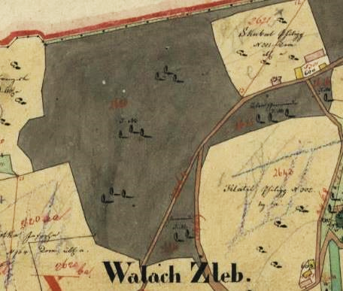
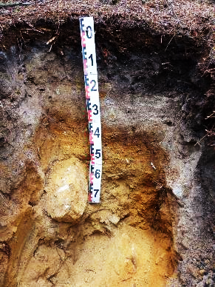
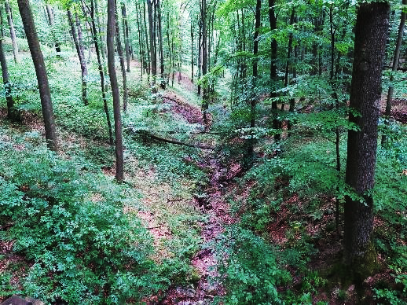
Širší územní vztahy
= základ svědomité typologické práce
Podklady k protokolu č. 1
Autor: Petr Dujka

Slide 2
V čem mi bude tato prezentace přínosem?
Předně usnadní vyhotovení protokolu č. 1, nutného k zápočtu!
Pomůže vám osvojit si dovednosti práce s různými dostupnými datovými zdroji
Pomůže vám zorientovat se v klíčových charakteristikách krajiny, jejichž znalost a pochopení je základem k dobré typologické práci!
Bude obsahovat odkazy na geoportály, které vám s prací výrazně pomůžou!
Pomůže vám ve vnímání lesa (a krajiny) jako syntetického výsledku působení přírodních sil a člověka!
…a možná vás také motivuje k tomu se v budoucnosti typologii více věnovat.

Slide 3
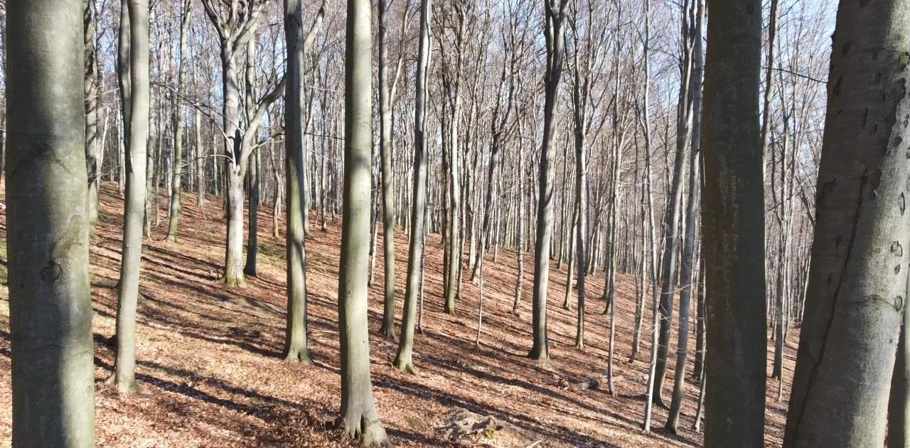
Pojďme na to – krátká rozcvička! (1/3)

Slide 4
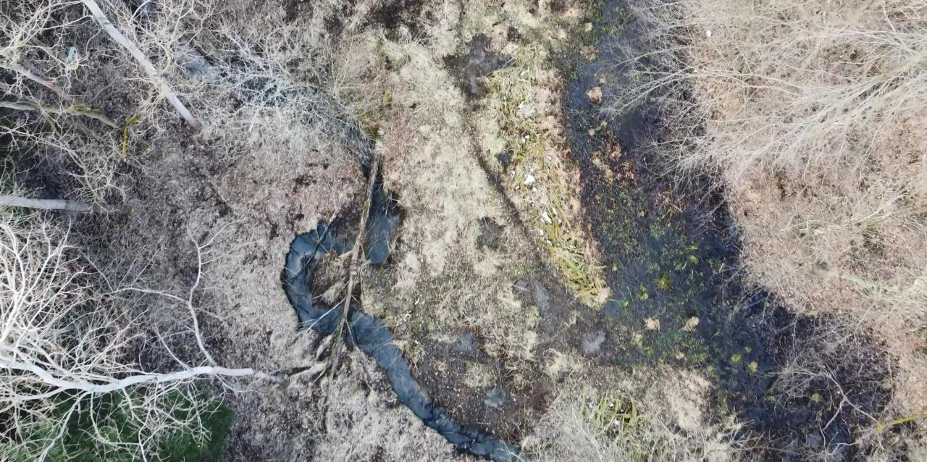
Pojďme na to – krátká rozcvička! (2/3)

Slide 5
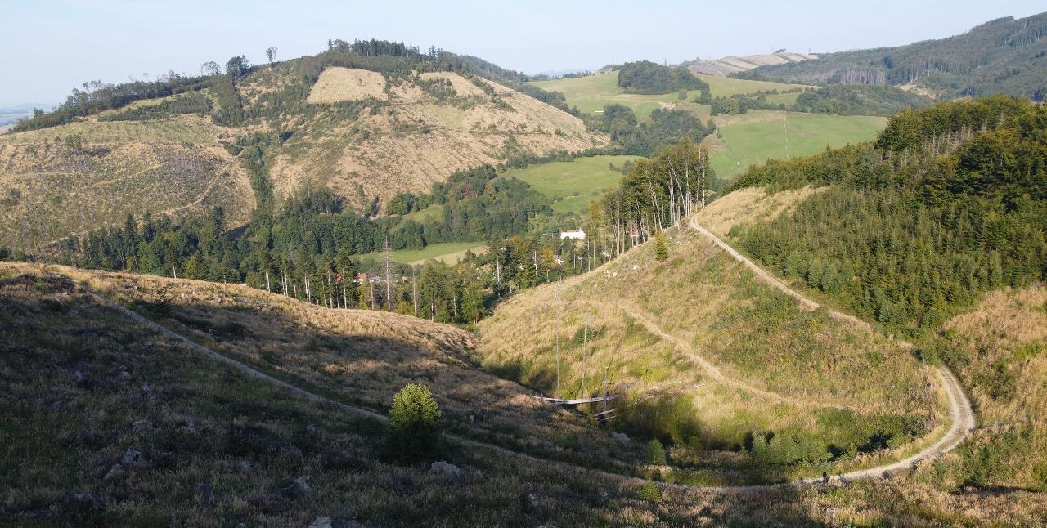
Pojďme na to – krátká rozcvička! (3/3)

Slide 6

Mladcovská vrchovina, 350 m n. m., 3. dubobukový lesní vegetační stupeň
Přírodní
vegetace
Přirozená
vegetace
Přírodě blízká
vegetace
Přírodě vzdálená
vegetace
Přírodě cizí
vegetace
Umělá
vegetace
Bez vlivu
(Míra antropogenního ovlivnění)
Dominantní vliv
Kambizem modální
Kambizem dystrická
Kambizem antropická
K A R P A T S K Ý F L Y Š
Dubová bučina
(BK 60 %, DB 20 %,
ost. do 10 %)
Nízký les (pařezina)
(DB 60 %, BK 10 %,
ost. do 30 %)
Smíšený les s BO
(BK 30 %, DB 30 %,
BO 30 %, ost. 10 %)
Smrková
monokultura
(SM 100)
Orná půda
(agrocenózy)
Lidská sídla

Slide 7
Část I. – charakteristika prostředí
= pomůže nám zvolenou lokalitu pojmenovat a popsat
Administrativně-správní jednotky (nezávislé na přírodě)
Geomorfologie („jaký má lokalita tvar a proč“)
Geologie („čím byla lokalita utvořena, z čeho vzniká půda“)
Pedologie („jaké procesy krátkodobě/dlouhodobě ovlivňují lokalitu)

Slide 8
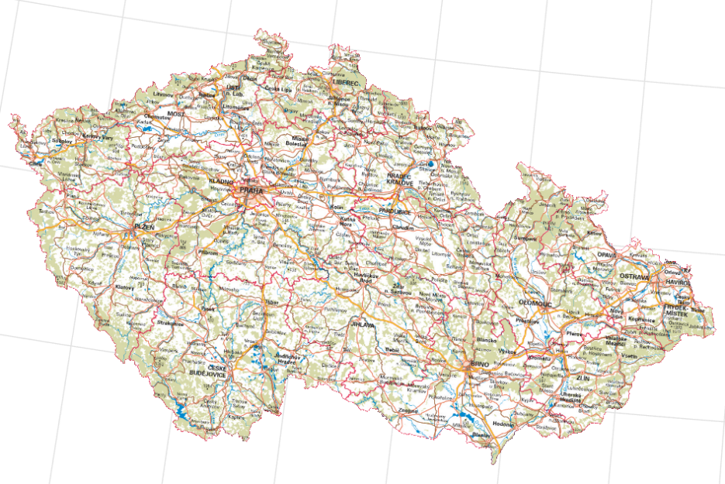
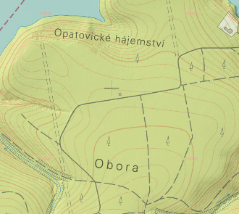
1. Lokalizace pomocí administrativně-správních jednotek
Katastr nemovitostí - přehledová mapa:
https://sgi-nahlizenidokn.cuzk.cz/marushka/default.aspx?themeid=3&MarExtent=-990320.44597457629%20-1239836%20-346646.55402542371%20-923033&MarWindowName=Marushka
A nezapomeňte i název lokality, velmi to usnadňuje orientaci! ;)

Slide 9
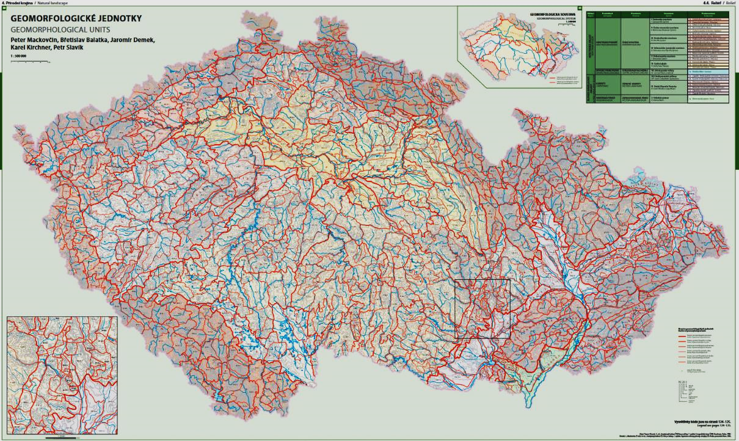
Zdroj: Atlas krajiny České republiky: https://www.mzp.cz/atlas.krajiny/start.pdf,
Také: http://user.mendelu.cz/xfriedl/ (včetně Atlasu krajiny Slovenské republiky)

Slide 10
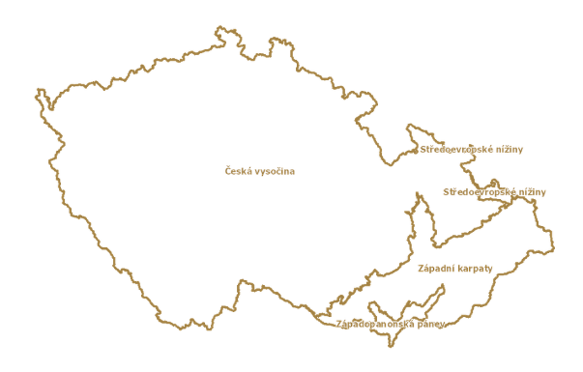
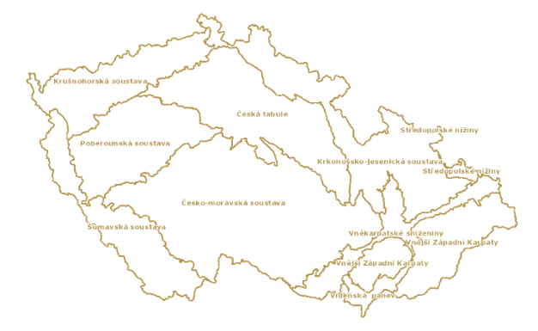

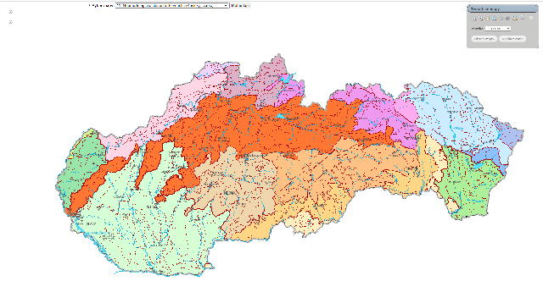
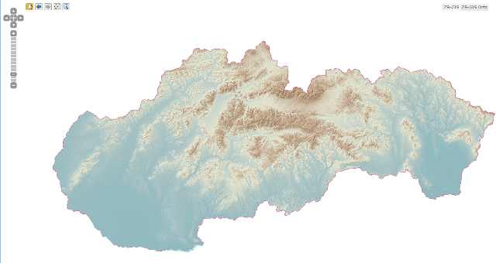

PROVINCIE
SUBPROVINCIE
2. Lokalizace pomocí geomorfologických jednotek
GEOMORFOLOGIE SLOVENSKA:
https://apl.geology.sk/temapy/

Slide 11
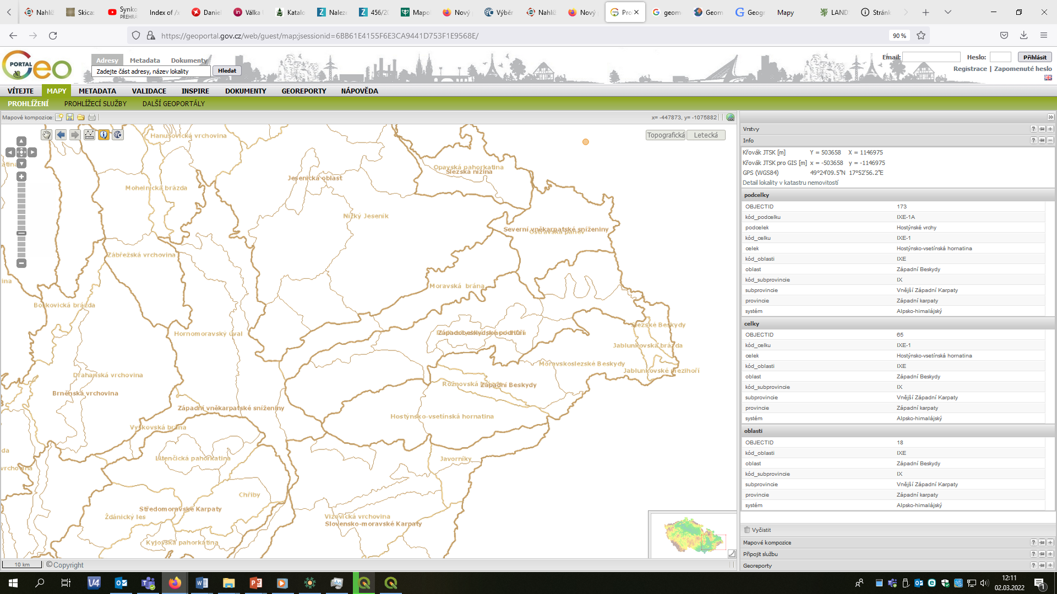
Geomorfologická mapa (INSPIRE): https://geoportal.gov.cz/web/guest/map;jsessionid=6BB61E4155F6E3CA9441D753F1E9568E/ (Mapové kompozice / Přírodní prvky a jevy / Geomorfologie)
https://is.muni.cz/el/1431/jaro2010/Z0005/18118868/index_VS.html

Slide 12
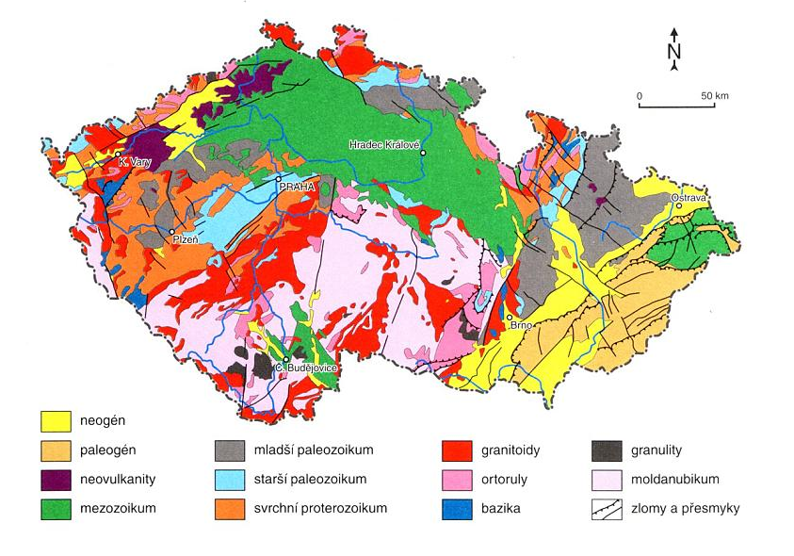
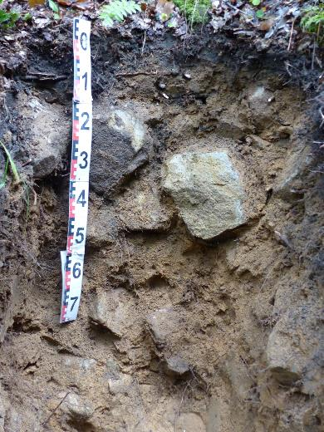
2. Geologické podloží – proč je pro typologii důležité??
Minerální složení horniny, míra zvětrávání a další charakteristiky podmiňují pedogenezi.
Půdní typ ranker kambický

Slide 13
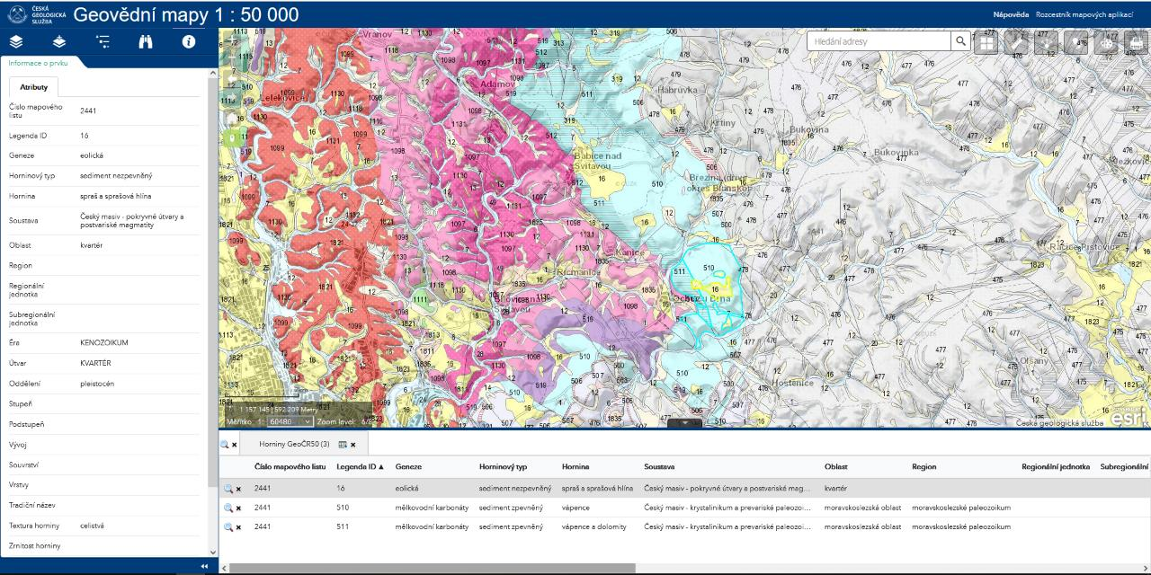
Česká geologická společnost: https://mapy.geology.cz/geocr50/ (MAPY / MAPOVÉ APLIKACE/ Geovědní mapy 1: 50 000)

Slide 14
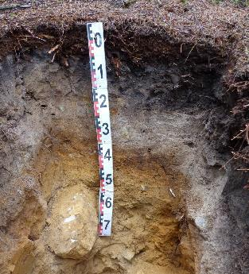
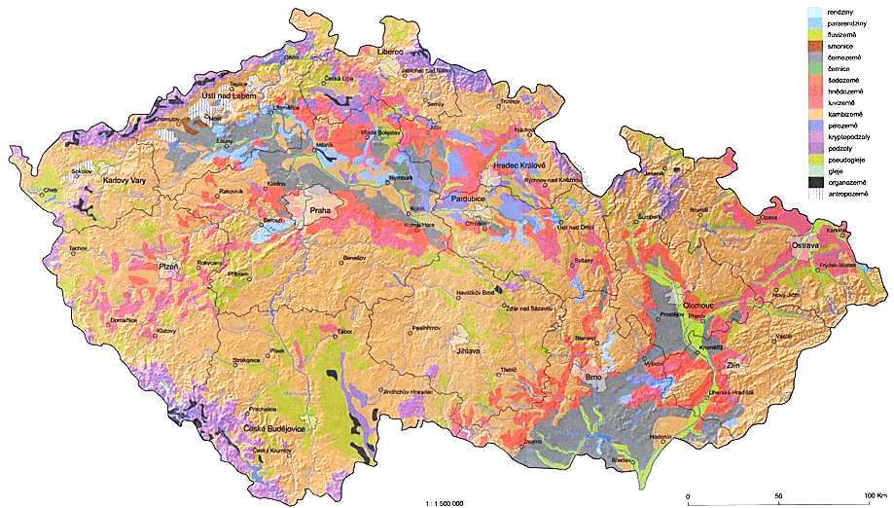
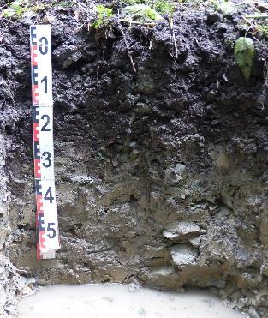
3. Charakteristiky půdy
Rámcové stanovení půdního typu (MŽP, podle krajů): https://www.mzp.cz/cz/pudni_mapy

Slide 15
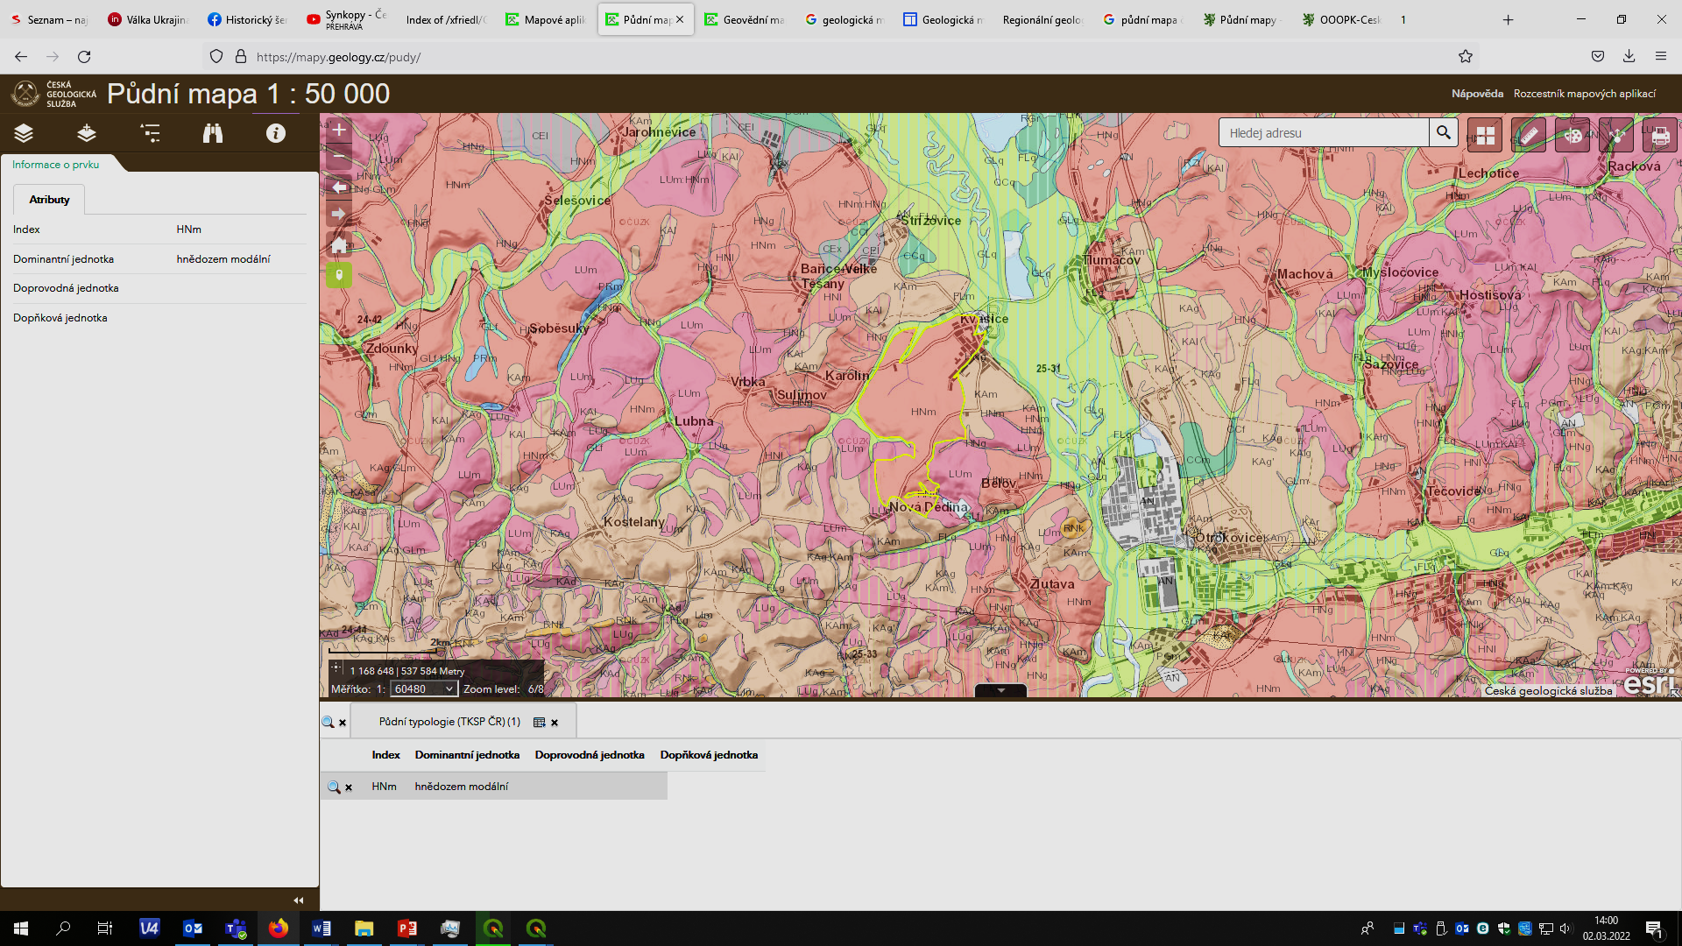
Česká geologická společnost: http://mapy.geology.cz/pudy/ (MAPY / MAPOVÉ APLIKACE/ Půdní mapy 1: 50 000)

Slide 16
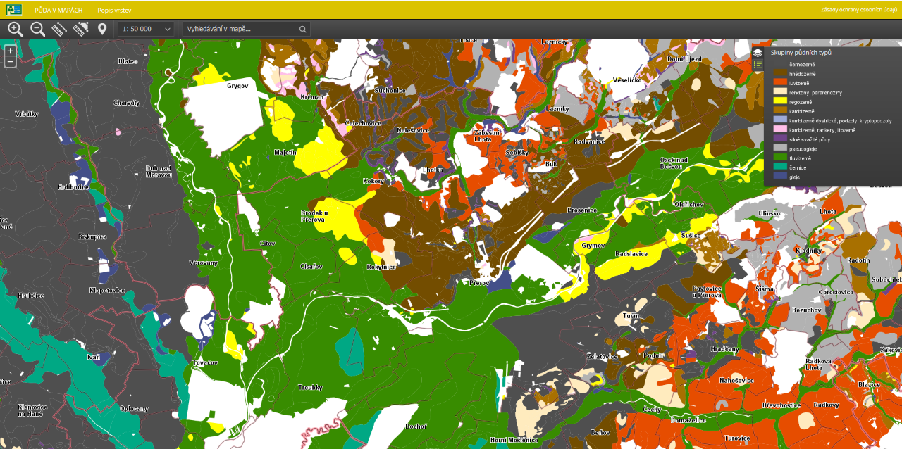
- NEVÝHODA: POUZE PLOCHY ZPF
+ VÝHODA: NĚKTERÉ VÝSTUPY VELMI PODROBNÉ
VÚMOP (Výzkumný ústav meliorací a ochrany půdy): https://geoportal.vumop.cz/ (záložka Půda v mapách, kdo se chce věnovat podrobněji, tak i další záložky – Monitoring eroze, eKatalog BPEJ)

Slide 17
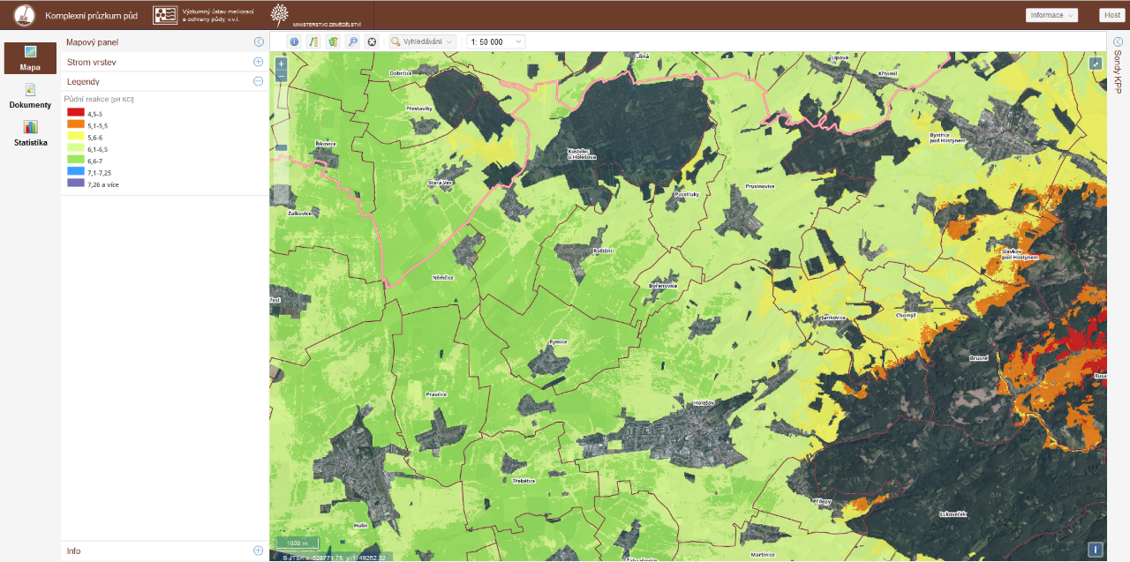
VÚMOP (Výzkumný ústav meliorací a ochrany půdy): https://kpp.vumop.cz/?core=app

Slide 18
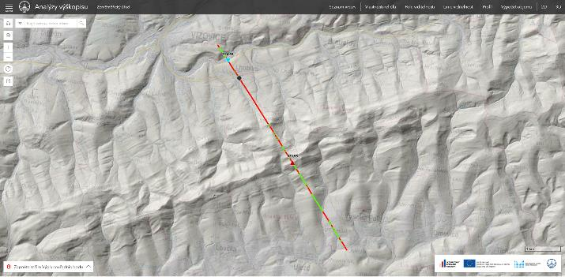
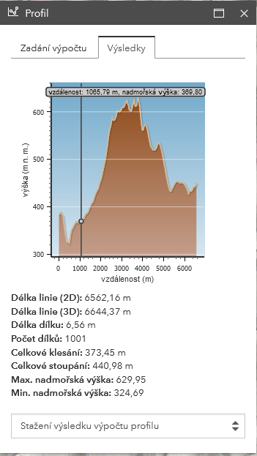
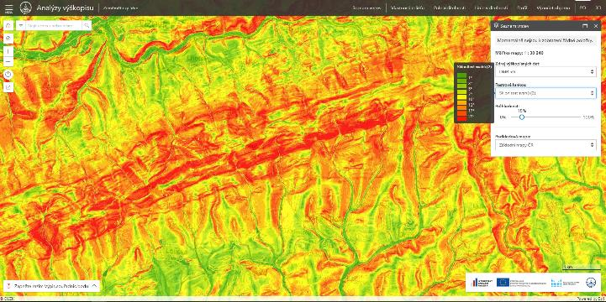
Analýza výškopisu
Nadmořská výška
Sklonitost
Expozice
https://ags.cuzk.cz/av/

Slide 19
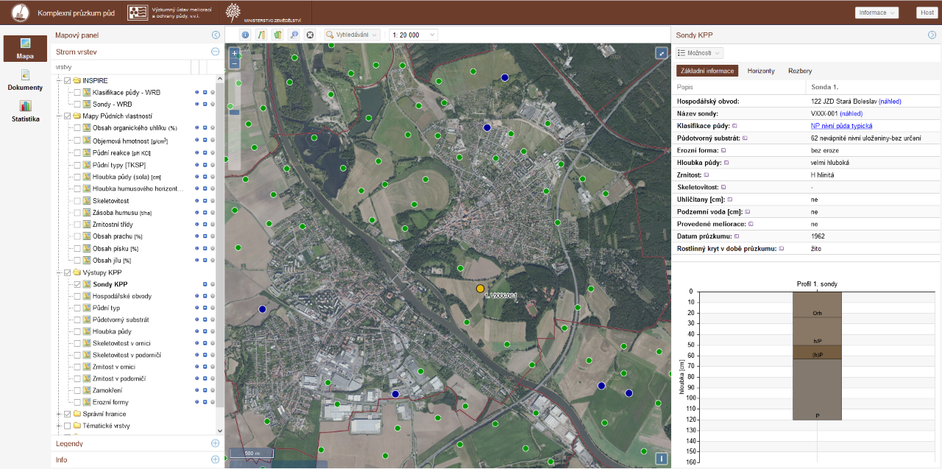
VÚMOP (Výzkumný ústav meliorací a ochrany půdy): https://kpp.vumop.cz/?core=app&zoom=6&center=-723285.111292476,-1033933.3113436742

Slide 20
Část II. – charakteristika (makro)klimatu
= pomůže nám zjistit, čím jsou ovlivněny přírodní procesy
Analýza výškopisu (nadmořská výška, výškový stupeň)
Průměrné roční úhrny srážek (mm)
Průměrná roční teplota (°C)
Klimatické oblasti

Slide 21
Analýza výškopisu
Nadmořská výška
Sklonitost
Expozice
https://ags.cuzk.cz/av/

Slide 22
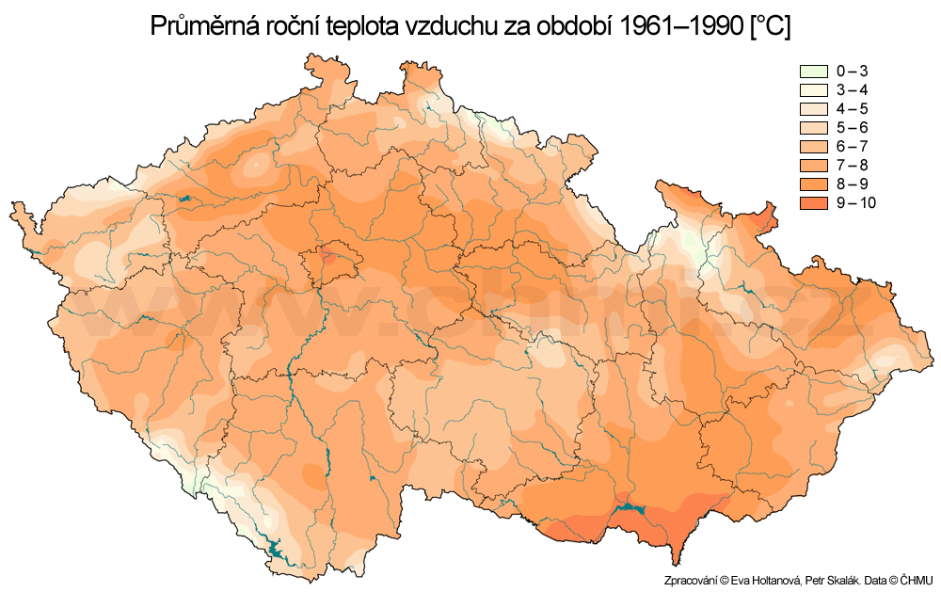
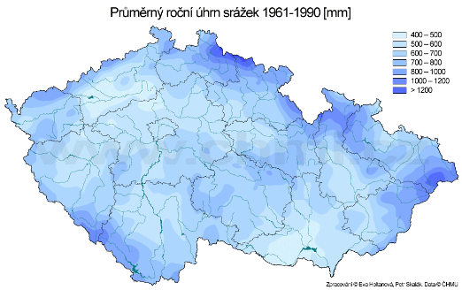

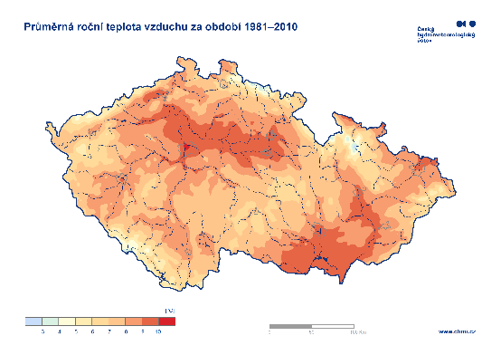
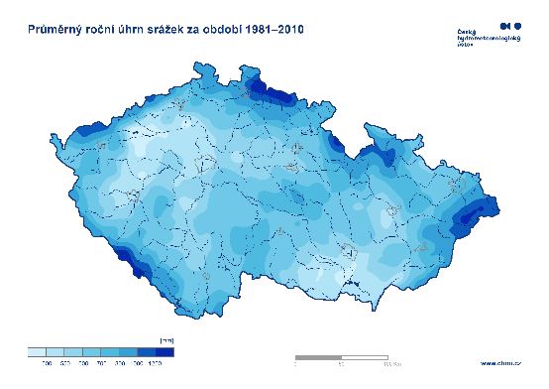
4. Charakteristiky
klimatu
https://www.chmi.cz
https://www.chmi.cz/historicka-data/pocasi/mapy-charakteristik-klimatu

Slide 23


4. lesní vegetační stupeň
bukový
jedlobukový
2. lesní vegetační stupeň
bukodubový
3. lesní vegetační stupeň
dubobukový
5. lesní vegetační stupeň
BK 60 %,
JD 40 %,
KL+
DBZ 60 %, BK 30 %, HB 10 %, ost. list.
BK 60 %, DBZ 30 %, HB 10 %, ost. list.
BK 80 %, JD 20 %, DBZ+
Študlovská hor.,
Valašské Klobouky
600 – 650 m n. m.
5B
Hostýnské vrchy,
Vítová
500 – 520 m n. m.
4B
Bohatá bučina
Hostýnské vrchy,
Fryšták
380 – 400 m n. m.
3B
Bohatá dubová bučina
2B
Vizovická vrchovina,
Velký Ořechov
300 – 320 m n. m.
Bohatá buková doubrava

Slide 24
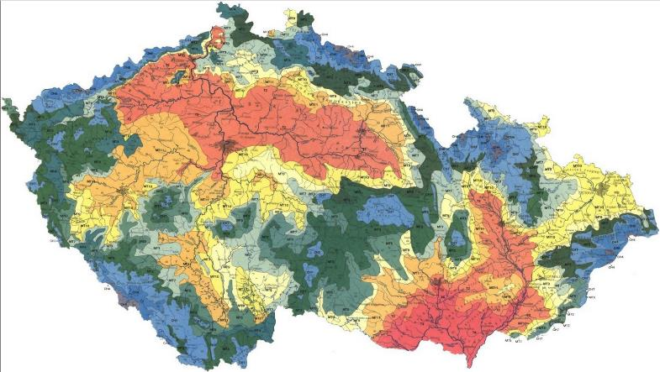
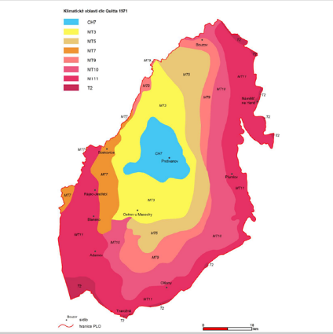
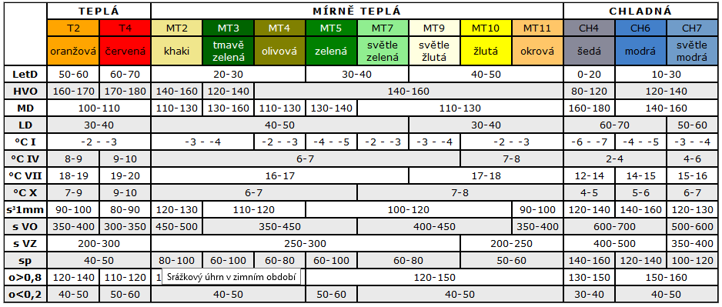
Klimatické oblasti (Quitt 1971)
Odkaz na mapu na stránkách AOPK:
https://aopkcr.maps.arcgis.com/apps/webappviewer/index.html?id=ee190990a1be4ac685d5f7c69c637ae4
Odkaz na textovou část OPRL (vždy Všeobecná část):
https://www.uhul.cz/portfolio/vystupy-oprl/

Slide 25
Část III. – biogeografické zařazení
= pomůže nám zjistit, jaké existují komplexní rámce pro diverzifikaci krajiny
Biogeografické členění České republiky
Bioregiony, biochory
Vegetační stupně

Slide 26
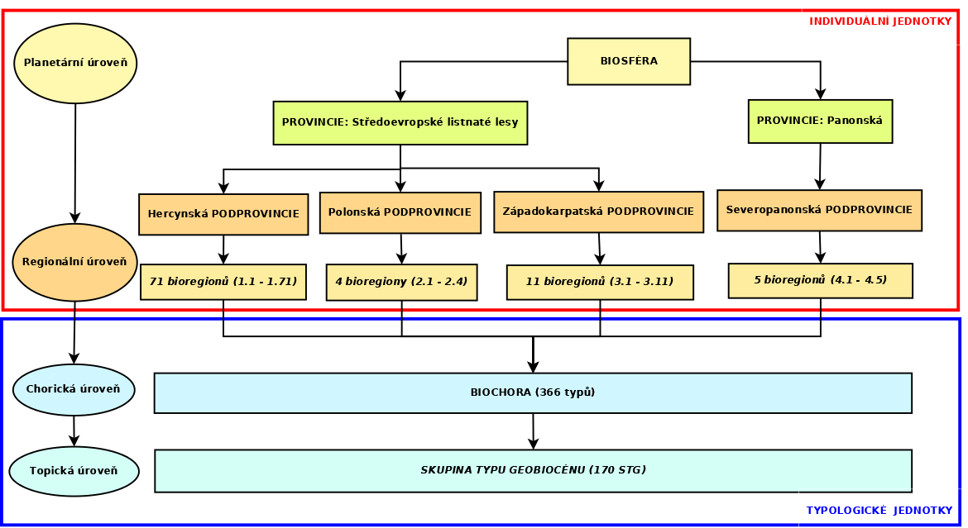
„NEOPAKOVATELNÉ“
„OPAKOVATELNÉ“

Slide 27
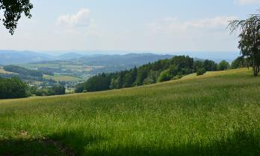
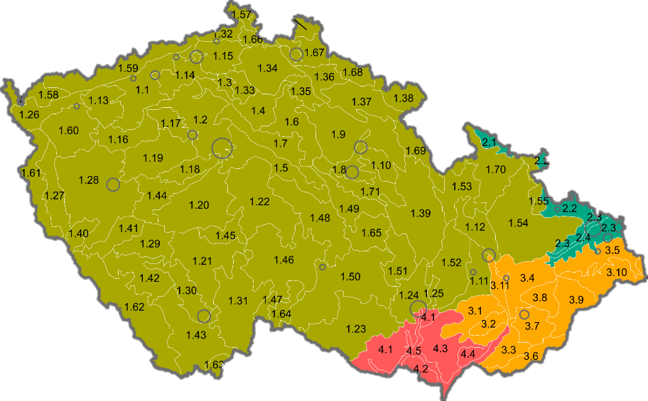
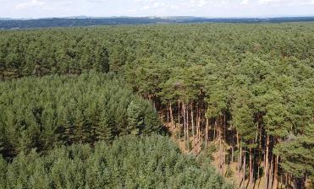
1.53 Šumperský bioregion
Hercynská podprovincie
Polonská podprovincie
4.4 Hodonínský bioregion
Západokarpatská podprovincie
Severopanonská podprovincie

Slide 28
Názvosloví:
BIOREGION = (biogeografický region) je nejnižší individuální jednotkou biogeografického členění. V rámci bioregionu se vyskytuje identická vegetační stupňovitost, biocenózy jsou ovlivněny jeho polohou a mají charakteristické chorologické rysy, dané ve střední Evropě zvláštností postglaciální geneze flóry a fauny. Vyznačuje se charakteristickým georeliéfem, mezoklimatem a půdami. Jedná se převážně o jednotku potenciální bioty, nikoliv aktuálního stavu krajiny.
BIOCHORA = heterogenní vyšší typologická (tj. opakovatelná) biogeografická jednotka, nacházející se pod úrovní bioregionu. Biochory se vyznačují svébytným zastoupením, uspořádáním, kontrastností a složitostí kombinace skupin typů geobiocénu v rámci vegetačních stupňů a trofických řad.

Slide 29
Jak tomu porozumět?
Označení georeliéfu (B - rozřezané plošiny)
Bioregion se značí:
1.53
3BE
Označuje biogeografickou podprovincii
Na území ČR:
1 – Hercynikum (největší)
2 – Západokarpatská
3 – Severopanonská
4 – Polonská
Pořadové číslo bioregionu v dané podprovincii, tj. 53. bioregion v Hercynské podprovincii s názvem Šumperský
Převažující vegetační stupeň podle Zlatníka (1976), tj. 3. dubobukový vegetační stupeň
Označuje půdní substrát a jeho vlhkost (E – spraše)
Rozřezané plošiny na spraších 3. v. s.

Slide 30
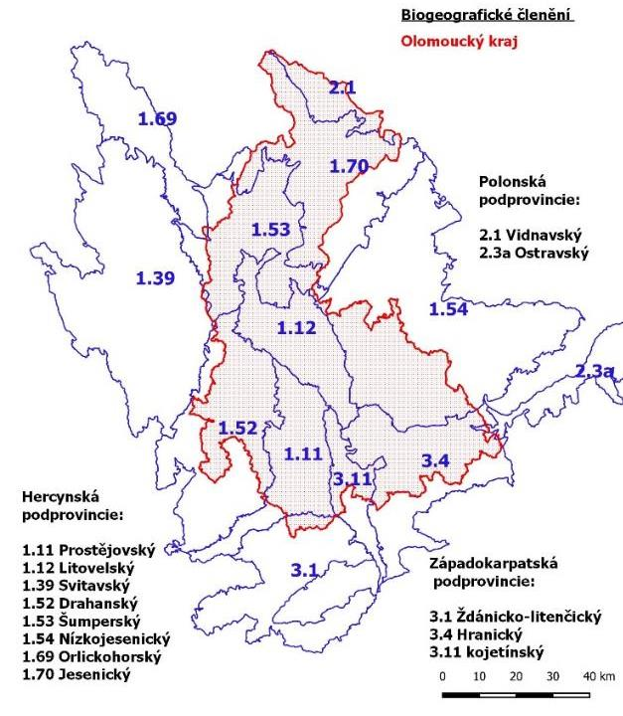
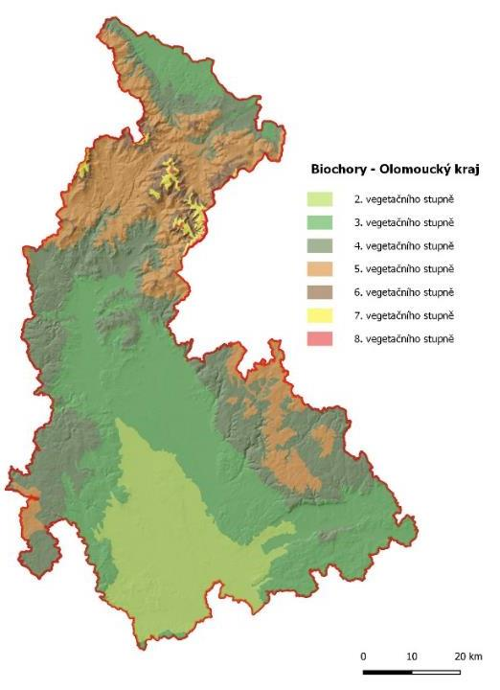

Slide 31
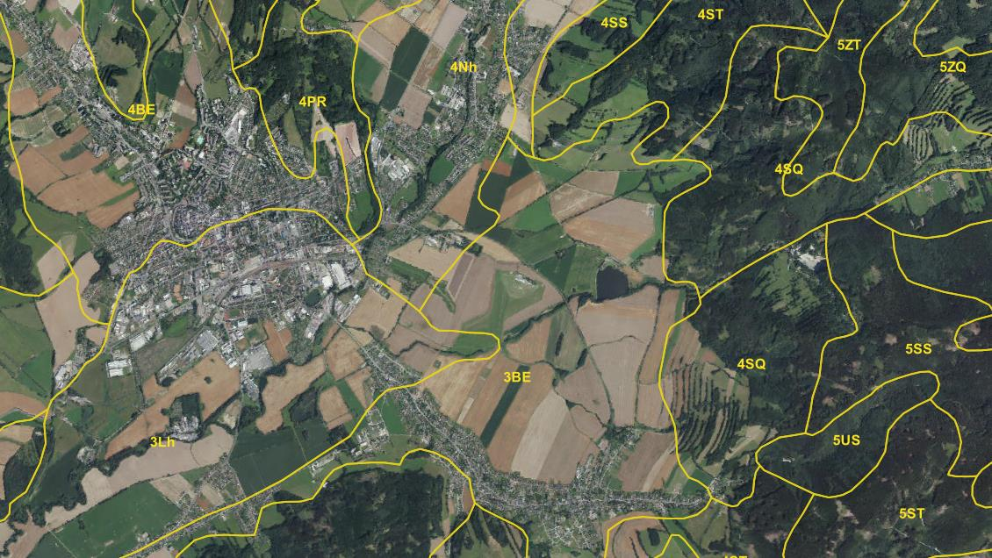

Slide 32
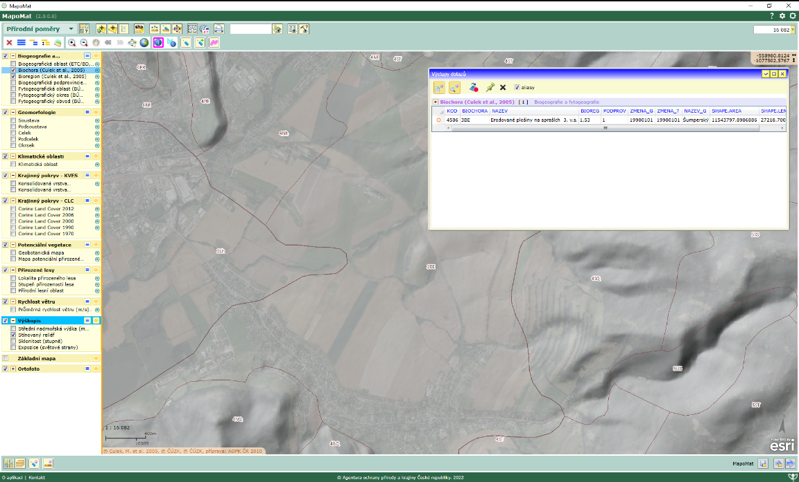
Záložka: Přírodní poměry
Položky některých vrstev se dají stáhnout ve formátu *.shp!
https://is.muni.cz/el/1431/jaro2010/Z0005/18118868/index_VS.html
MapoMat (AOPK): http://webgis.nature.cz/appwebman/mapomat/
Geoportál AOPK: https://aopkcr.maps.arcgis.com/apps/webappviewer/index.html?id=ee190990a1be4ac685d5f7c69c637ae4

Slide 33
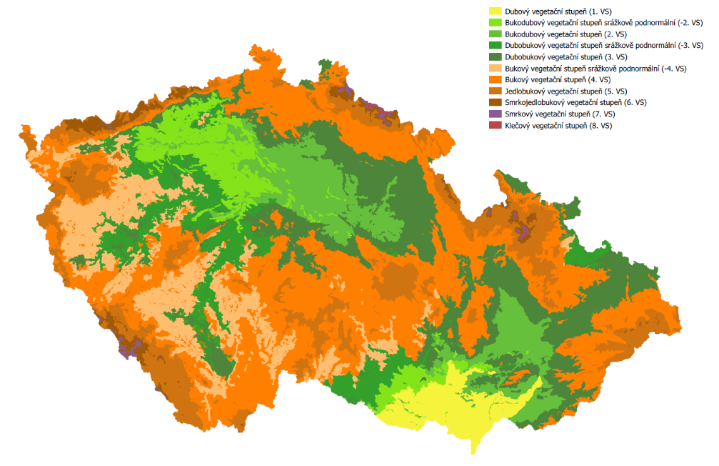
Vegetační stupně
NEPŘEBÍRAT DOGMATICKY!
https://is.muni.cz/el/1431/jaro2010/Z0005/18118868/index_VS.html
Vegetační stupně střední Evropy: https://is.muni.cz/el/1431/jaro2010/Z0005/18118868/index_VS.html

Slide 34
Část IV. – lesnicko-typologické zařazení
= pomůže nám zjistit, jaký charakter mají nadstavbové jednoty (komplexní rámce) lesnicko-typologického klasifikačního systému
Přírodní lesní oblasti (PLO)
Lesní vegetační stupně (LVS)
Srovnání biogeografického členění s lesnicko-typologickým systémem

Slide 35
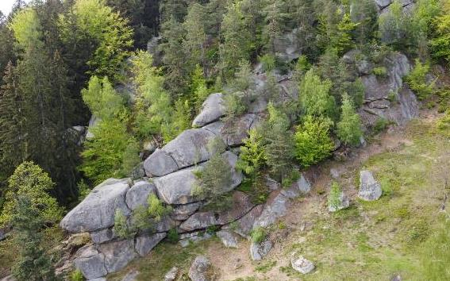

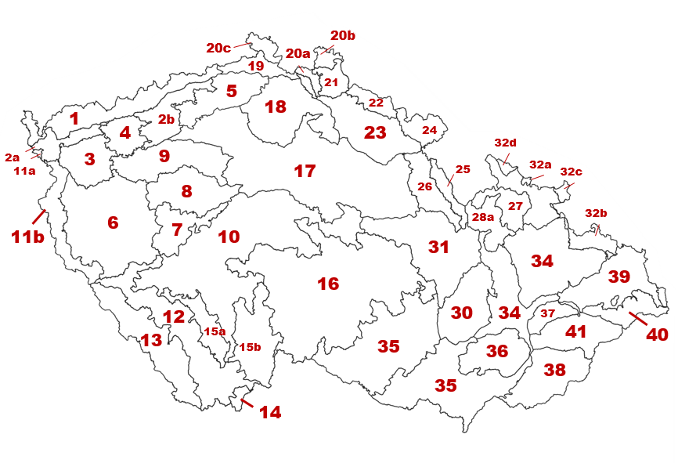
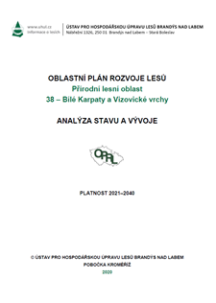
/
PLO (ÚHÚL): https://www.uhul.cz/portfolio/vystupy-oprl/

Slide 36
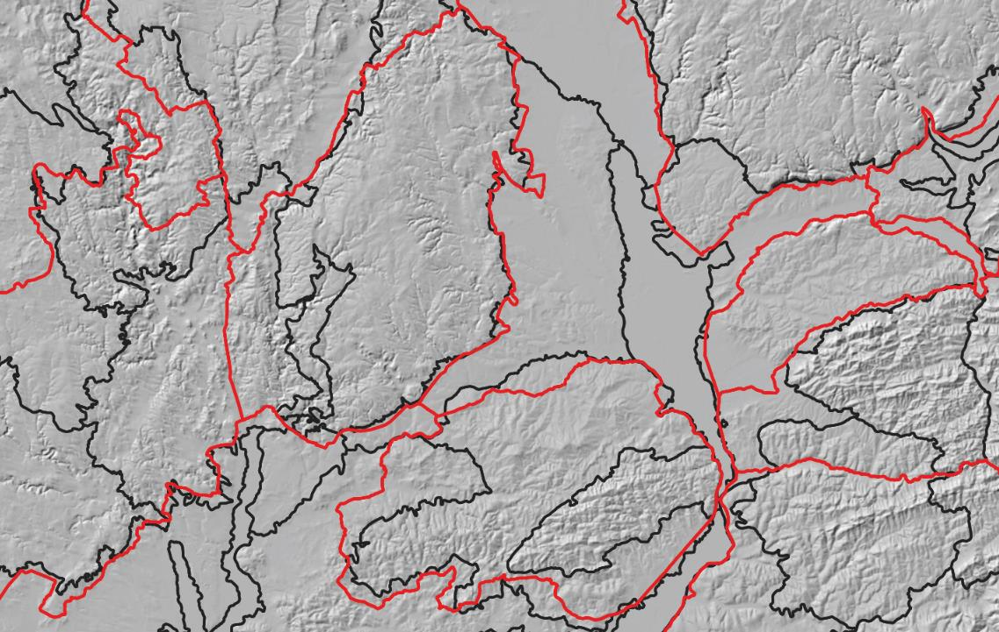
Porovnání vymezení PLO (podle Plívy a Žlábka 1986) a bioregionů (podle Culka a kol. 2011)
30
36

Slide 37
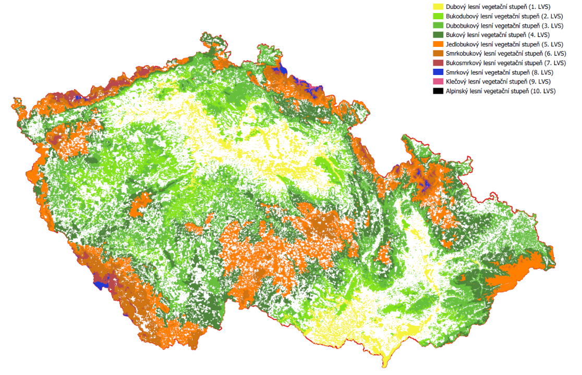
Lesní vegetační stupně
NEPŘEBÍRAT DOGMATICKY!

Slide 38
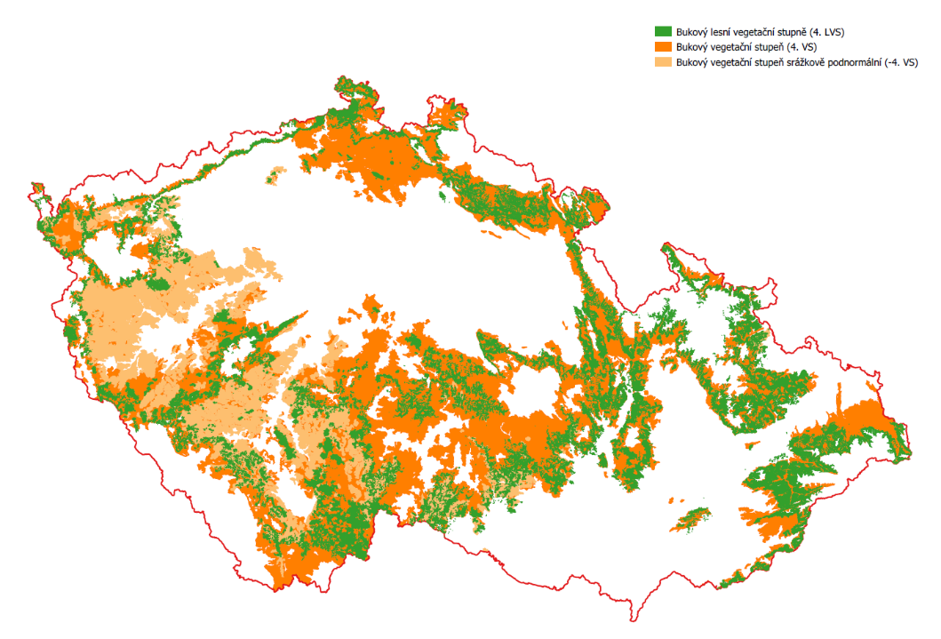
Vegetační nebo lesní vegetační stupně??

Slide 39
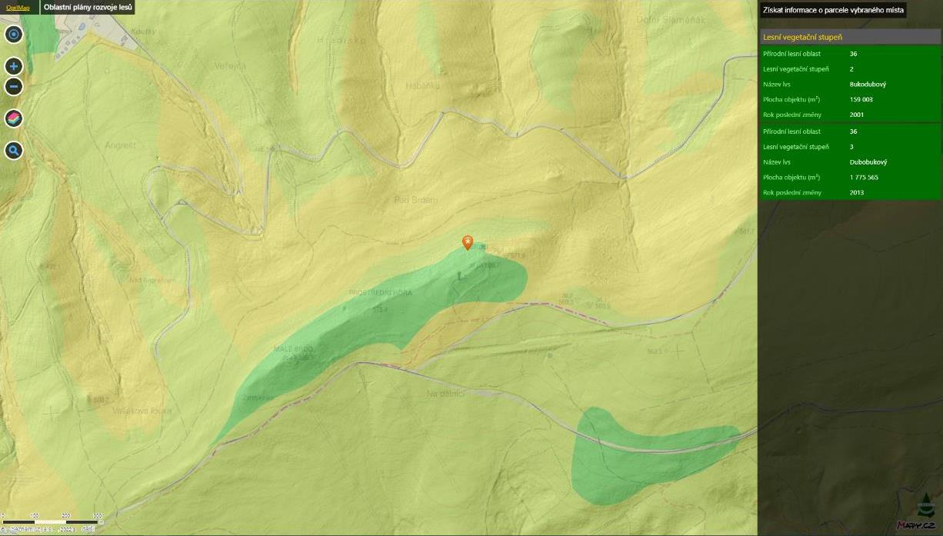
Lesní vegetační stupně (OPRL): https://geoportal.uhul.cz/mapy/MapyOprl.html

Slide 40
Část V. – potenciální vs. aktuální vegetace
= pomůže nám zjistit, co by tu „mělo“ růst, a co tu aktuálně roste
Potenciální přirozená vegetace
Aktuální vegetace (biotopy)
Druhová skladba lesů

Slide 41

Zdroj: Atlas krajiny České republiky: https://www.mzp.cz/atlas.krajiny/start.pdf ,
Také: http://user.mendelu.cz/xfriedl/

Slide 42




Potenciální přirozená vegetace ve Chřibech
Zdroj: https://pladias.cz/vegetation/pictures/Carici%20pilosae-Fagetum%20sylvaticae#image1

Slide 43


Vegetace České republiky, díl 4: https://www.sci.muni.cz/botany/chytry/Vegetace-Ceske-republiky-4-2013-high-resolution.pdf ,
i zde: http://user.mendelu.cz/xfriedl/
Databáze české flóry a vegetace: https://pladias.cz/

Slide 44

Záložka: Přírodní poměry
Možno kombinovat s dalšími vrstvami, např. s biochorami.
https://is.muni.cz/el/1431/jaro2010/Z0005/18118868/index_VS.html
MapoMat (AOPK): http://webgis.nature.cz/appwebman/mapomat/
Geoportál AOPK: https://aopkcr.maps.arcgis.com/apps/webappviewer/index.html?id=ee190990a1be4ac685d5f7c69c637ae4

Slide 45



Aktuální vegetace – přírodní biotopy
L2.2 Údolní jasanovo-olšové luhy

Slide 46

Záložka: Mapování biotopů
Formační skupina Lesy (L)
L2.2

Slide 47
Jak tomu porozumět?
Označení biotopové jednotky (L1 – Mokřadní olšiny, L2 – Lužní lesy…)
BIOTOP = soubor veškerých neživých i živých činitelů, které ve vzájemném působení vytvářejí životní prostředí určitého jedince, druhu, populace, společenstva na určité lokalitě. Pojem biotop akcentuje vliv ostatní bioty na utváření prostředí, zatímco abiotické složky bývají brány méně.
L2.2
L1 – Mokřadní olšiny
L2 – Lužní lesy
L3 – Dubohabřiny
L4 – Suťové lesy
L5 – Bučiny
L6 – Teplomilné doubravy
L7 – Acidofilní doubravy
L8 – Suché acidofilní doubravy
L9 – Smrčiny
L10 – Rašelinné lesy
Označení formační skupiny (L – Lesy, K – Křoviny…)
Označení biotopové podjednotky
L2.2 Údolní jasanovo-olšové luhy

Slide 48


Katalog biotopů České republiky
Obsahuje i seznam odpovídajících jednotek jiných klasifikací (včetně LT)
Katalog biotopů České republiky:
https://www.sci.muni.cz/botany/chytry/Chytry_etal2010_Katalog-biotopu-CR-2.pdf
i zde: http://user.mendelu.cz/xfriedl/

Slide 49

Druhová skladba lesů
BO, DB, MD
DB, BK, MD
Informace o lesích (ÚHÚL) https://geoportal.uhul.cz/mapy/mapylhpovyst.html

Slide 50
Část VI. – historický průzkum
= pomůže nám zjistit, jak byl les utvářen pod vlivem člověka v posledních stoletích
Bude se týkat kolonky poznámka.
Detail zpracování bude záležet na vás, z toho důvodu nebude mít tato část konkrétní osnovu!
https://is.muni.cz/el/1431/jaro2010/Z0005/18118868/index_VS.html
Pro tuto práci můžete využít např. tyto zdroje:
Archivní mapy (ČÚZK, ÚAZK): https://ags.cuzk.cz/archiv/
Mapy I. – III. vojenského mapování: http://oldmaps.geolab.cz/
Mapy I. – III. vojenského mapování pro celé Rakousko – Uhersko: https://maps.arcanum.com/en/
Indikační skici stabilního katastru: https://www.mza.cz/indikacniskici/skica
Ortofotomapa 50. léta (Česká republika): https://geoportal.gov.cz/web/guest/map
Ortofotomapa 50. léta (Slovenská republika): https://mapy.tuzvo.sk/HOFM/

Slide 51



1955
Ap (40 cm)
2015
INSPIRE (Ortofotomapa 50. léta) https://geoportal.gov.cz/web/guest/map

Slide 52


Případ: Mistřické boří
(okr. Uherské Hradiště)
rok 1642
„Při té vsi má své od gruntů rolních boří, které od starodávna k svému zrostu nyní přišlo, a takové k obecnímu dobru města Hradiště se zanechává, nějaké chrásty, v kterážto boří dříví sekati pod hroznou pokutou poddaným se zapovídá a každému se toto dopouštěti nemá, tolik pro potřebu panskou a obecní“

Slide 53


1827
2022
Moravský zemský archiv – indikační skici stabilního katastru: https://www.mza.cz/indikacniskici/skica/detail/2222

Slide 54

Mistřické boří - prosinec 2021

Slide 55

Mistřické boří - prosinec 2021

Slide 56





#Děkuji_za_pozornost!!!
@adventure_named_landscape
#dobrodruzstvijmenemkrajina
Adventure named Landscape

Slide 57
Zdroje informací a další užitečné zdroje:
Ústav pro hospodářskou úpravu lesů (2024) [online] dostupné na URL: http://www.uhul.cz/
Kolektiv autorů (2017): Metodika vymezování územního systému ekologické stability. MŽP, 186 s. [online] dostupné na URL: https://www.mzp.cz/C1257458002F0DC7/cz/uzemni_system_ekologicke_stability/$FILE/OOOPK_Metodika%20vymezovani%20USES_20170330.pdf
PRŮŠA, E. (2001): Pěstování lesů na typologických základech, Lesnická práce, s.r.o., 593 s [online] dostupné na URL: http://user.mendelu.cz/xfriedl/Literatura,%20ebooky/Pestovani%20lesa%20na%20Typologickych%20zakladech%20-%20Eduard%20Prusa.pdf
CHYTRÝ, M. a kol. (2010): Katalog biotopů České republiky: Habitat catalogue of the Czech Republic. 2. vyd. Praha: Agentura ochrany přírody a krajiny ČR, 2010. ISBN 978-80-87457-02-3; [online] dostupné na URL: http://www.sci.muni.cz/botany/chytry/Katalog.pdf
BUČEK, A., LACINA J, (2007). Geobiocenologie II: geobiocenologická typologie krajiny České republiky. Brno: Mendelova zemědělská a lesnická univerzita v Brně, 2007. ISBN 978-80-7375-046-6. + další materiály [online] dostupné na URL: http://user.mendelu.cz/xfriedl/Fytocenologie%20+%20lesnicka%20typologie%20LI/Studijni%20materialy/
ČÚZK (2024): Český úřad zeměměřičský a katastrální. Geoportál. Nahlížení do KN [online], dostupné na URL: https://nahlizenidokn.cuzk.cz/
ÚHÚL (2024): Ústav pro hospodářskou úpravu lesa. Katalog mapových informací (OPRL, Informace o lese) [online] dostupné na URL: http://www.uhul.cz/mapy-a-data/katalog-mapovych-informaci
AOPK (2018): Agentura ochrany přírody a krajiny. Mapový portál MapoMat. [online] dostupné na URL: http://portal.nature.cz/publik_syst/ctihtmlpage.php?what=1003&nabidka=rozbalitModul&modulID=265
Další publikace naleznete také na: http://user.mendelu.cz/xfriedl/

